Slide 1
Manipulação de dados de radar meteorológico
Thiago Biscaro – DISSM/CGCT/INPE
thiago.biscaro@inpe
XXI EPGMET – Cachoeira Paulista/SP

Slide 2
Conteúdo
Introdução – funcionamento básico do radar
Tipos de varredura
Produtos mais comuns
Formatos comuns de dados
Ferramentas para leitura e manipulação de dados usando Python
Prática – visualização e geração de CAPPI e taxas de precipitação com PyART
Alternativas para manipulação de grandes volumes de dados

Slide 3
Introdução
Radar – Radio Detecting and Ranging
Christian Hülsmeyer em 1902 na Alemanha
Identificava apenas alvos mas não a localização destes alvos
Spark-gap (centelhador)
Robert Watson-Watt em 1935 no Reino Unido
Mostrou a possibilidade de localizar aviões e navios
Uso de magnetron
John Stewart Marshall em 1943 no Canadá
Mostrou a utilidade na meteorologia e desenvolveu técnicas para inferência da precipitação

Slide 4
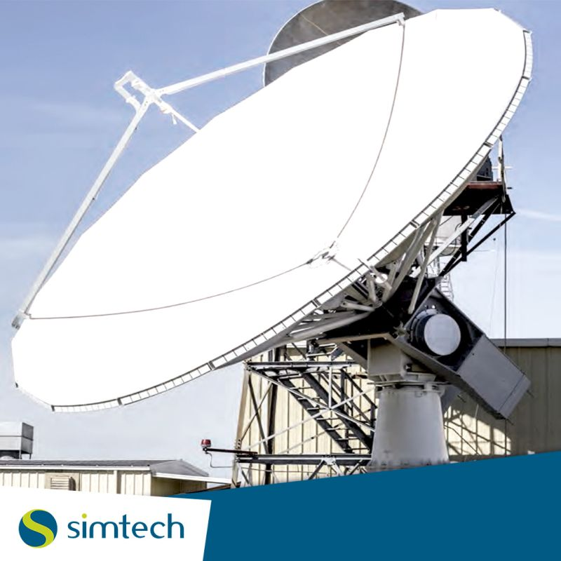
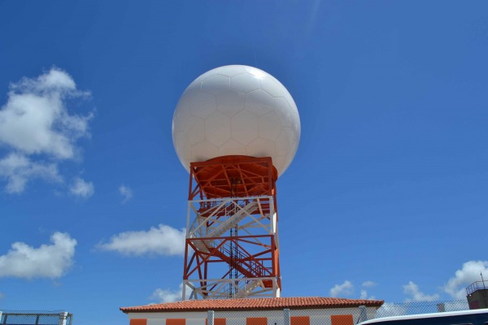
Exemplo – antena e radome

Slide 5
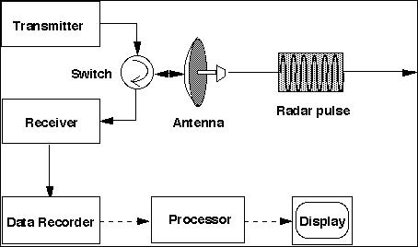
Cadeia de transmissão/recebimento de sinal

Slide 6
Radar meteorológico
Instrumento de sensoriamento remoto ativo
Ondas eletromagnéticas – microondas
Para estimativa de precipitação e inferência de tamanho e tipo de hidrometeoros
Banda X – 9 GHz
Banda C – 5 GHz
Banda S – 2 GHz

Slide 7
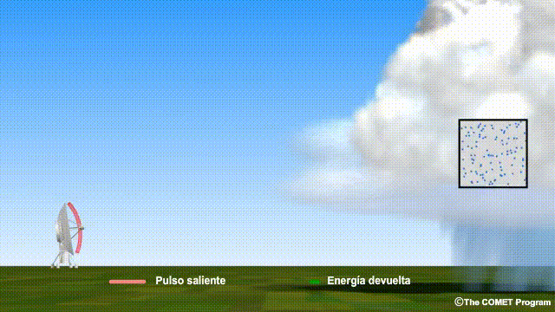

Slide 8
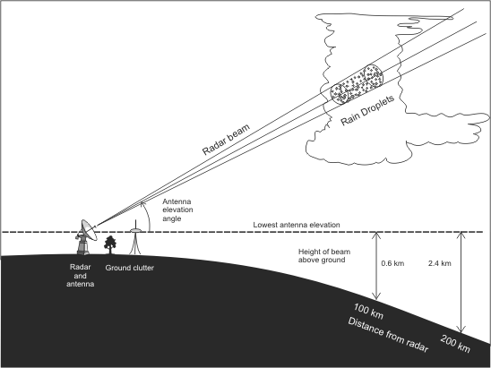
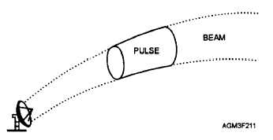
Radar envia um pulso cônico e recebe a energia retornada pelos alvos
Resolução típica: 1 a 2 graus x 200 a 500 m

Slide 9
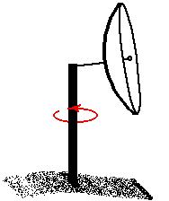
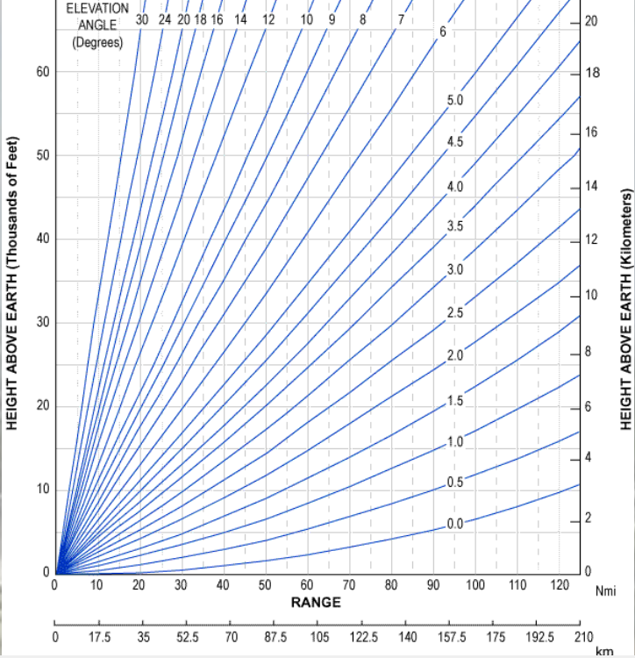
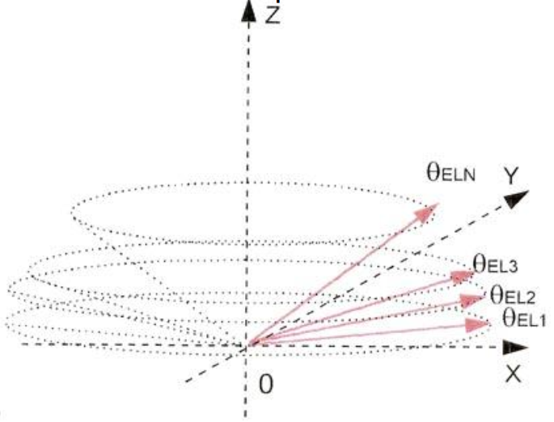
4 km de diâmetro a 210 km de distância
8 km de diâmetro a 210 km de distância
Volume Scan – Conjunto de PPIs

Slide 10
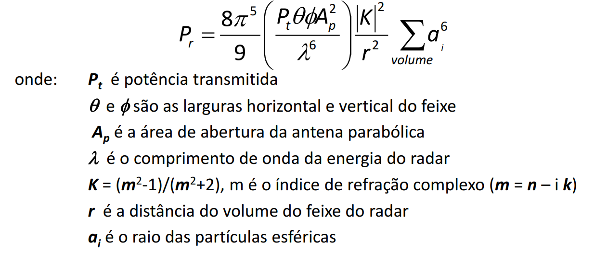
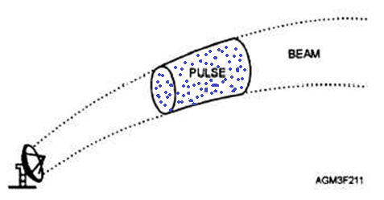
Teoria
Constante, dependente só do radar
Constante dielétrica:
Água = 0,928
Gelo = 0,208
Calculado pelo tempo de retorno do pulso

Slide 11
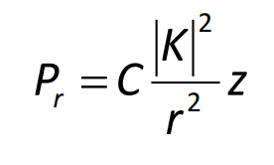
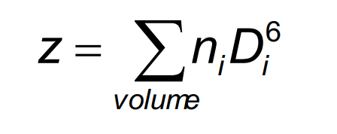
Teoria (cont.)
Então a refletividade é proporcional a mm⁶ (precisamente mm⁶/m³)
Como é um fator alto (sexta potência), expressamos a refletividade em valores logarítmicos: dBZ = 10 log₁₀(Z)

Slide 12
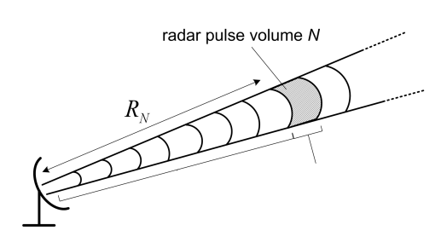
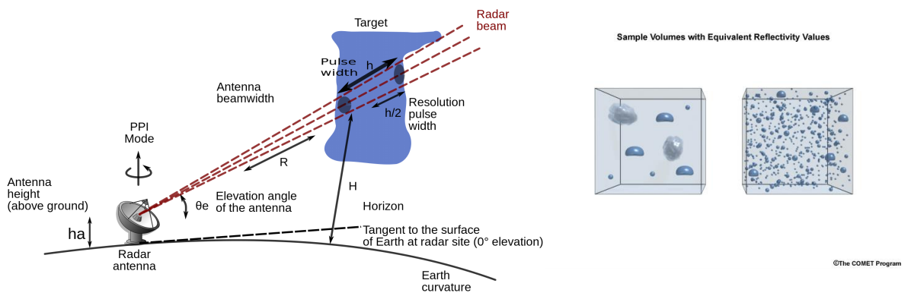
Como é o funcionamento do radar?

Slide 13
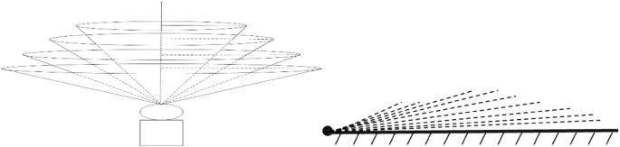
Tipos de varredura
Varredura azimutal
Geração de PPIs (plan position indicator)
Um conjunto de PPIs é um volume scan

Slide 14
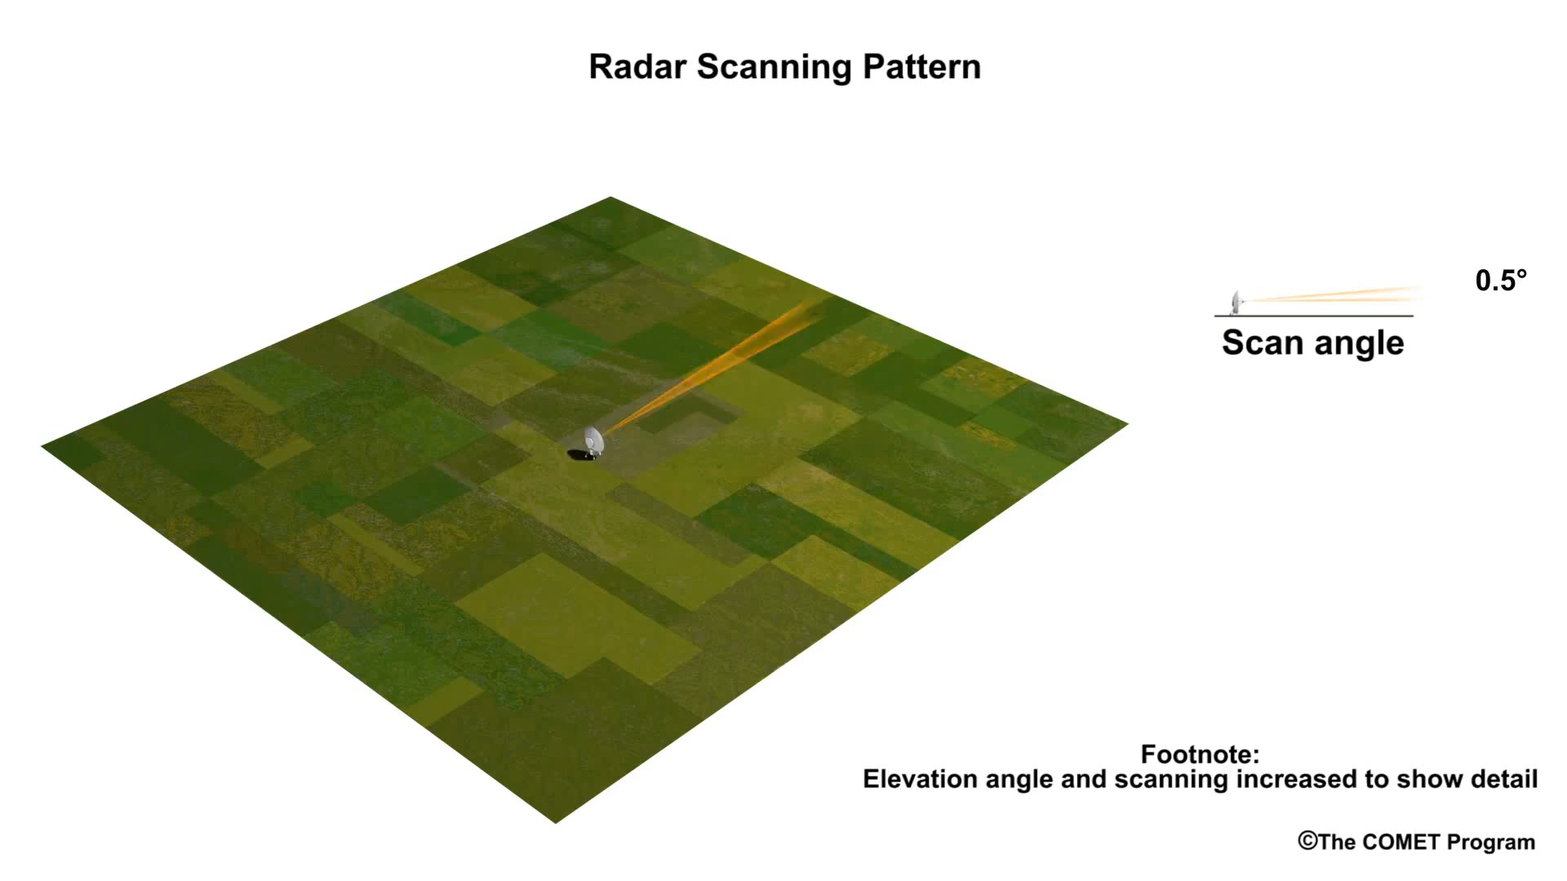

Slide 15
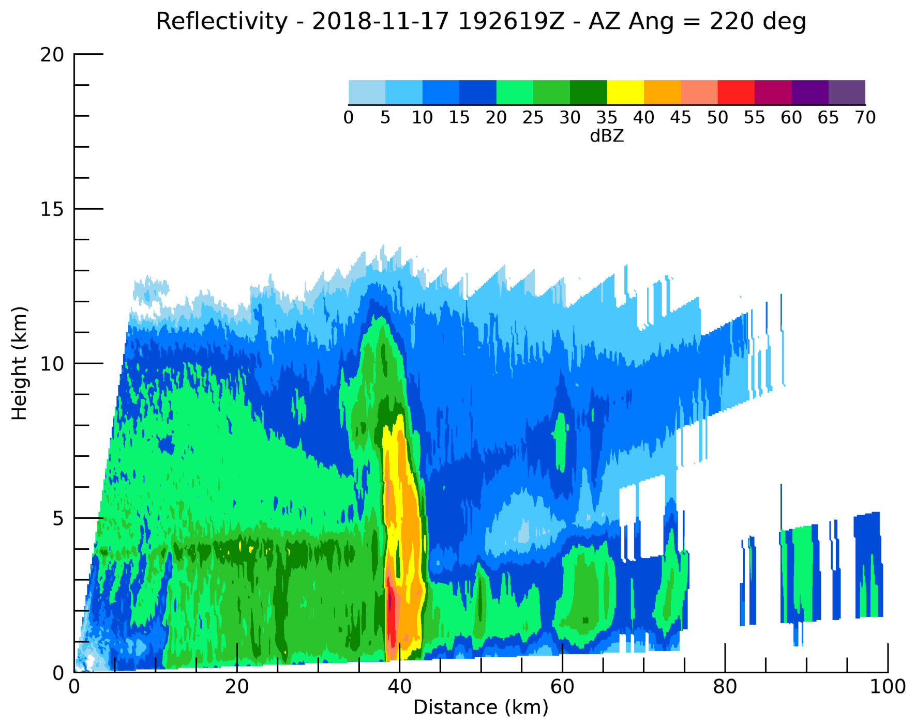
Tipos de varredura
Varredura em elevação
Geração de RHIs (range height indicator)
Variação da elevação com um azimute fixo

Slide 16
Produtos mais comuns
A varredura do radar gera dados em uma grade polar
Um PPI geralmente é composto de 360 raios (resolução azimutal de 1 grau)
Cada raio é dividido em gates (ou bins), com resolução dada em metros
Valores típicos para um banda S: 250 a 500 m.

Slide 17
Produtos mais comuns (cont.)
Um PPI é o produto mais básico, na resolução original do radar
Quanto maior a elevação, mais alto os bins mais distantes do radar se localizarão
Por causa do efeito de curvatura da Terra, quanto mais longe do radar mais alto estará o ponto que o feixe observa
Pode ser utilizado para qualquer observável primário do radar (refletividade, vento, ZDR, etc.) ou para produtos derivados das observações (chuva, classificação de hidrometeoros)

Slide 18
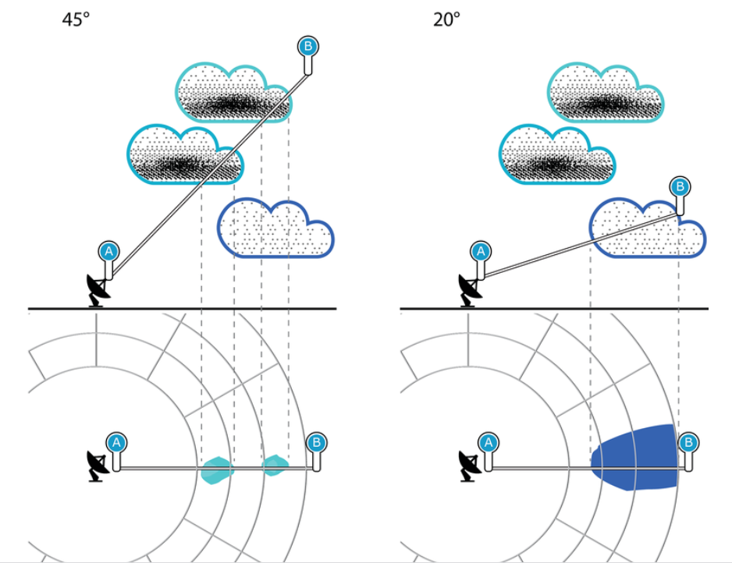
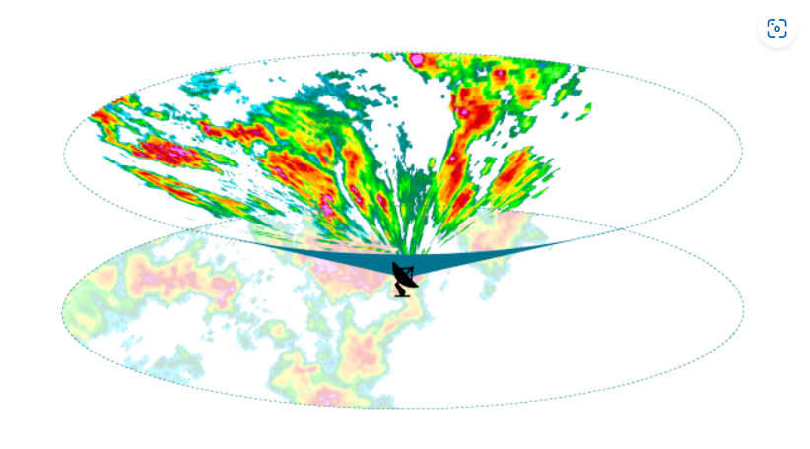
PPI

Slide 19
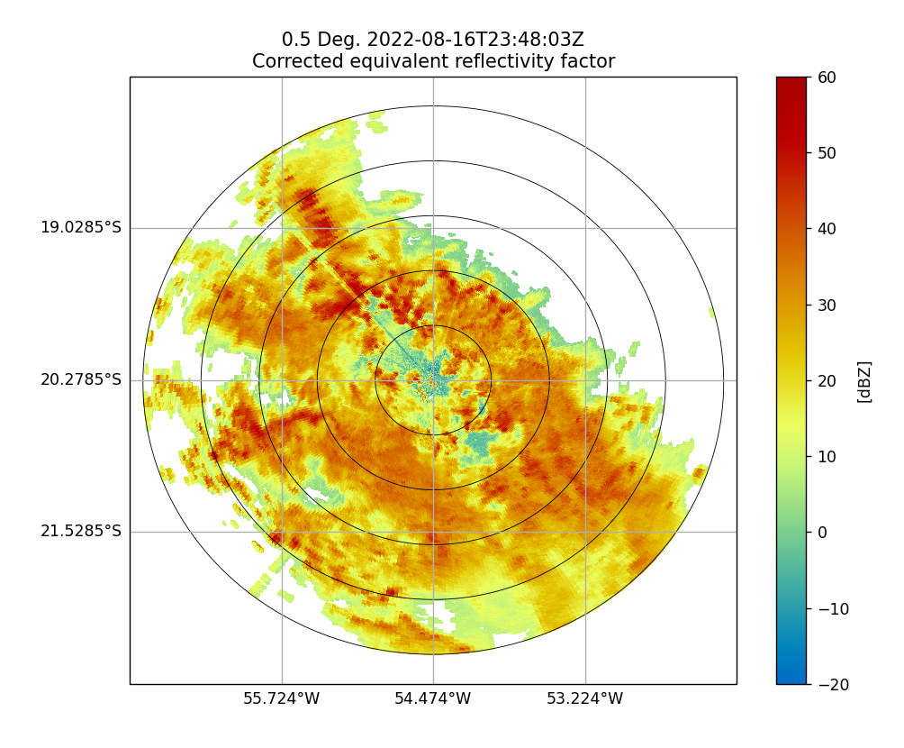
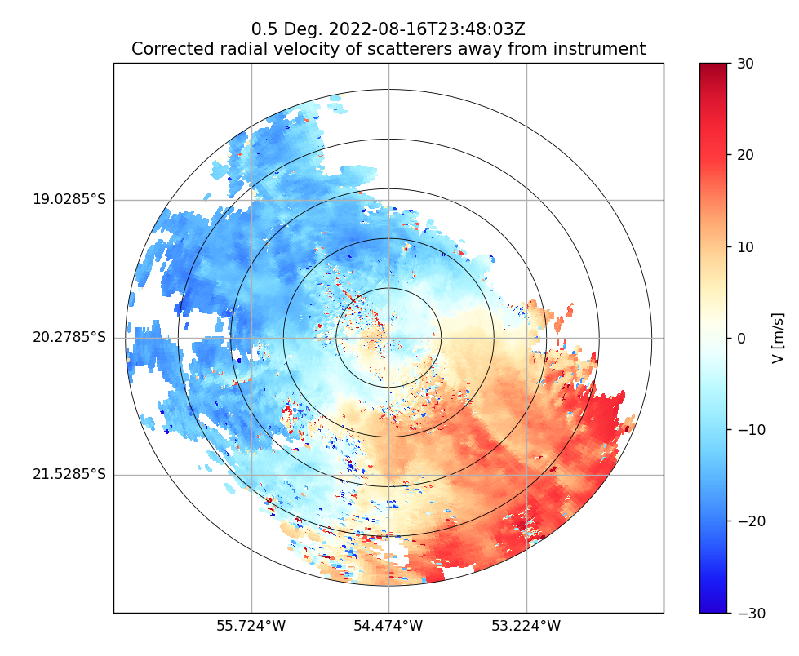
PPI

Slide 20
CAPPI
O PPI é um produto muito útil mas é interessante ter os dados em uma mesma altitude para comparação com outros dados e facilitar a interpretação do campo apresentado
CAPPI – Constant Altitude Plan Position Indicator
É um corte horizontal num volume em uma altitude definida
Para facilitar a manipulação dos dados, podemos gerar vários CAPPIs em altitudes diferentes e obtermos um volume em coordenadas cartesianas (x, y, z)

Slide 21
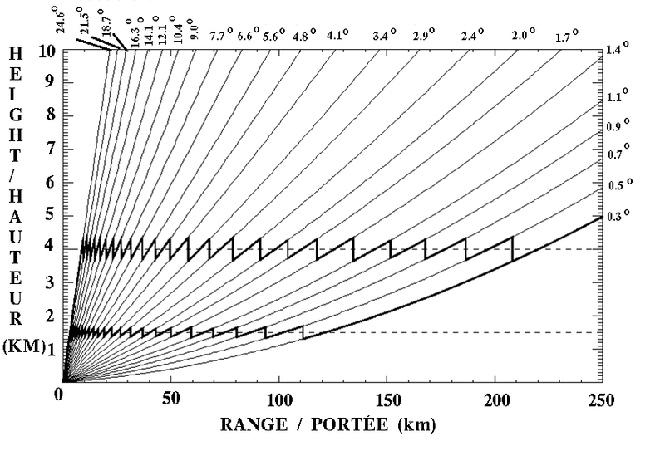
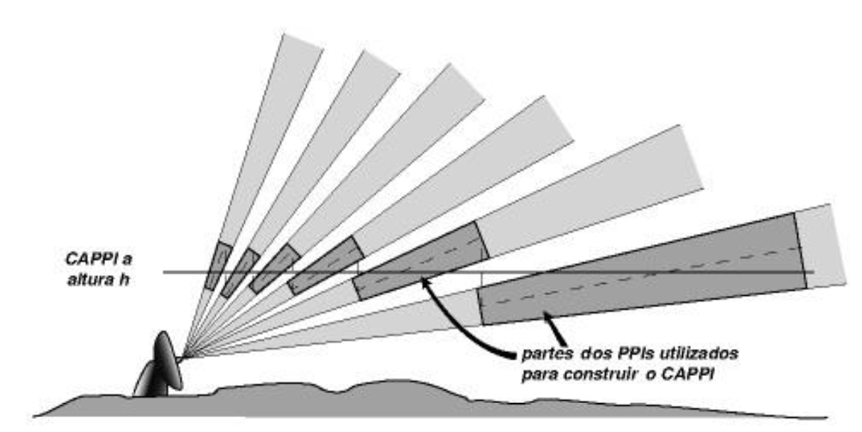

Slide 22
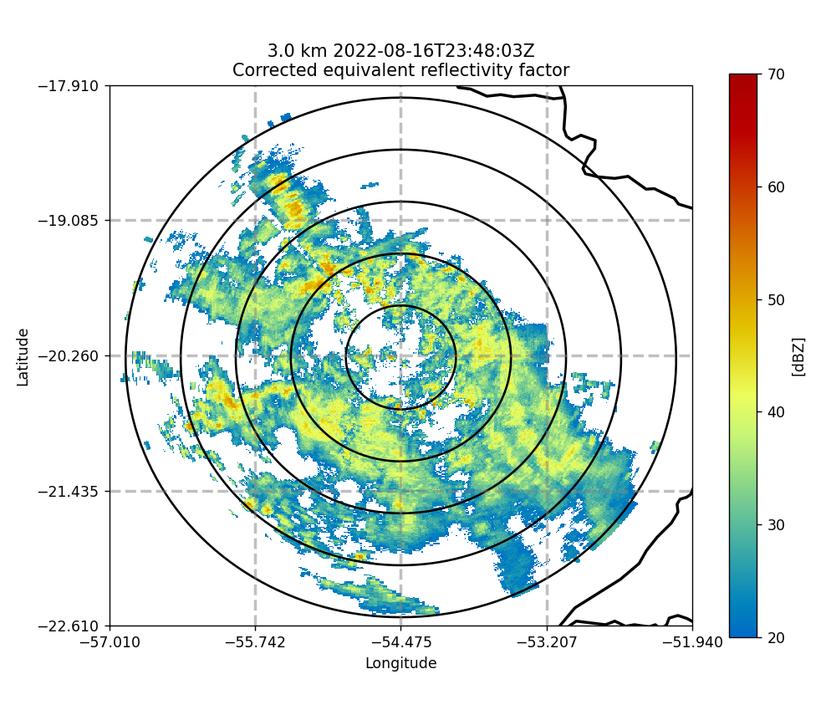
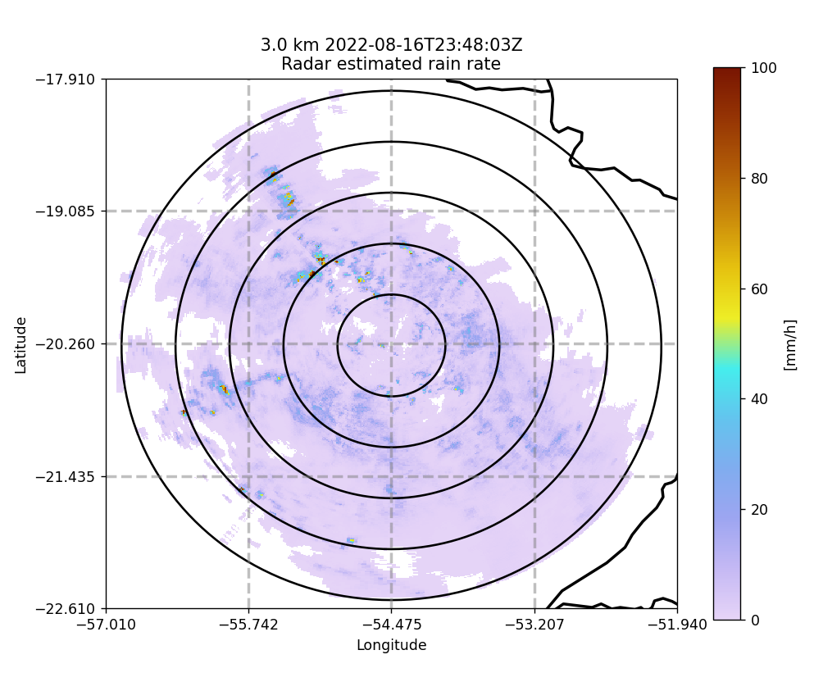
CAPPI

Slide 23
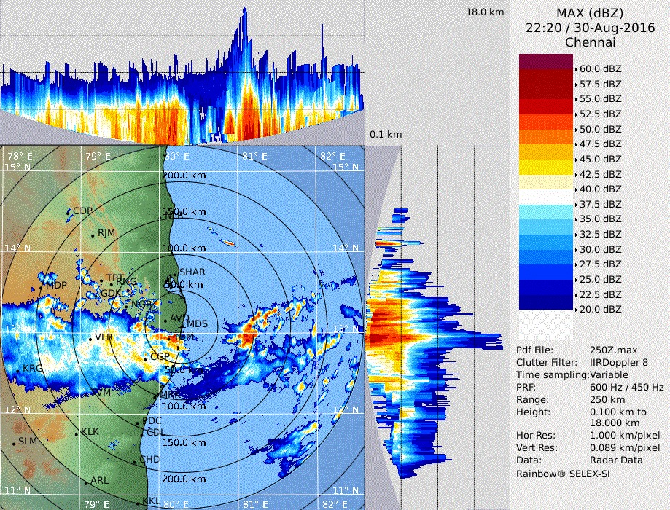
MAXCAPPI

Slide 24
A realidade dos dados observados
Todo mundo que trabalha com DADOS OBSERVADOS deve ter certas coisas em mente
Instrumentos quebram, ficam descalibrados, e têm humor
Dados possuem ruído, lide com isso
Certos valores NÃO EXISTEM em campos observados

Slide 25
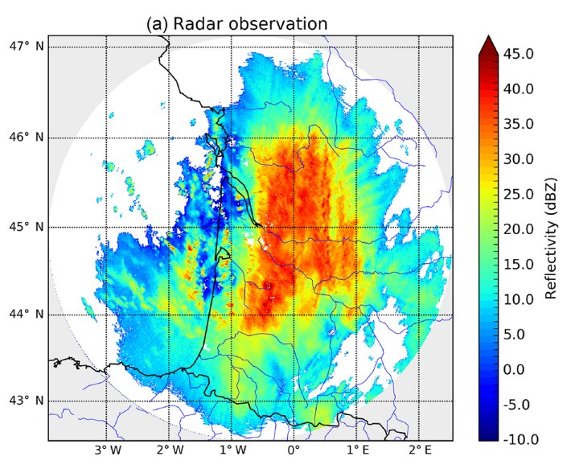
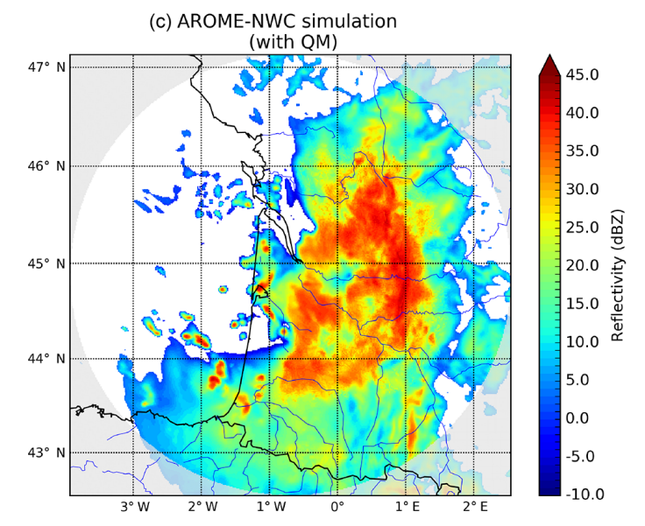
Le Bastard et al., 2019

Slide 26
Estrutura dos dados
Cabeçalho
Informações sobre a localização (lat/lon/altitude do instrumento)
Informações sobre o tipo do radar
Comprimento de onda (banda)
Largura do feixe
Software/fabricante
Informações sobre o scan
Tipo de scan (volumétrico, azimute fixo, PPI)
Data/hora

Slide 27
Estrutura dos dados – volume scan
Além do cabeçalho primário, temos cabeçalhos para cada sweep (elevação)
Ângulo de elevação
Velocidade da antena
Número de raios/azimutes
Timestamp
Para cada azimute/raio, temos também um cabeçalho
Ângulo de azimute
Número de bins/gates e resolução

Slide 28
Formatos de dados mais comuns
Cada fabricante tem seu formato de dado
SIGMET/IRIS (Vaisala)
EDGE (EEC)
Rainbow (Leonardo, antiga Selex/Gematronik)
FROG-MURAN (GAMIC)
Além da padronização de cada radar, os softwares podem exportar para formatos abertos/compreensíveis
HDF5
NetCDF
UF

Slide 29
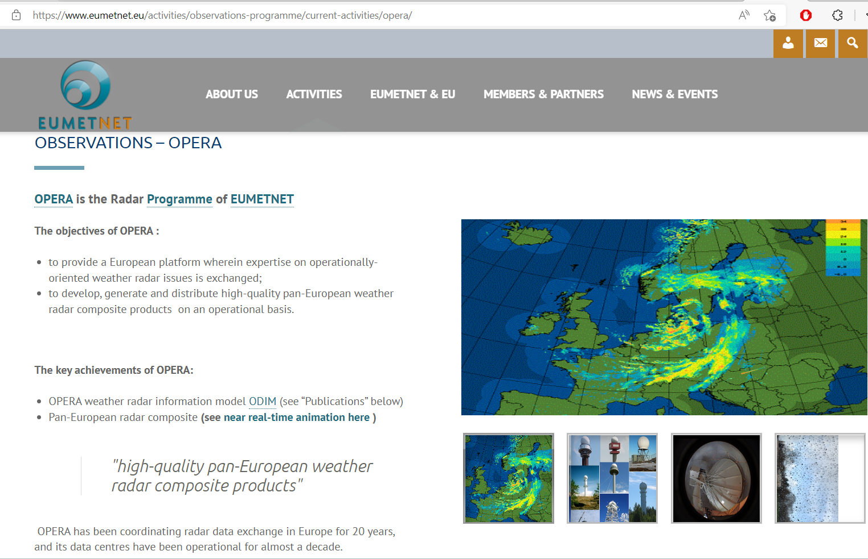

Slide 30
Formatos de dados mais comuns
HDF5
Todos os fabricantes hoje tem em seus softwares a opção para exportar os dados no formato HDF5, geralmente na padronização ODIM
O software FROG exporta os dados em HDF5 mas utiliza o modelo GAMIC
Todos os radares da FAB (DECEA e CENSIPAM) usam a formatação HDF5-GAMIC
No INPE recebemos os dados do CEMADEN em seu formato nativo (Rainbow) e convertemos para HDF5-GAMIC
Também recebemos os dados do INEA e SDC-SC em formato HDF5-ODIM
Rainbow
Cabeçalho em xml (texto), dados binários com compressão Qt, formato proprietário fechado
Formato original dos dados do CEMADEN, CTH/DAEE, Chapecó (SDC-SC)

Slide 31
Formatos de dados mais comuns (cont.)
NetCDF
Assim como HDF5 é um formato auto-descritivo
Padronizações (modelos de dados) também existem, como o CFRadial (NCAR), EDGE (EEC)
NetCDF-CFRadial é o padrão nos dados do ARM
SIGMET
Formato binário proprietário mas de documentação aberta
Radares IPMET e Mateus Leme/MG (CEMIG)
NEXRAD
Formato binário de documentação aberta

Slide 32
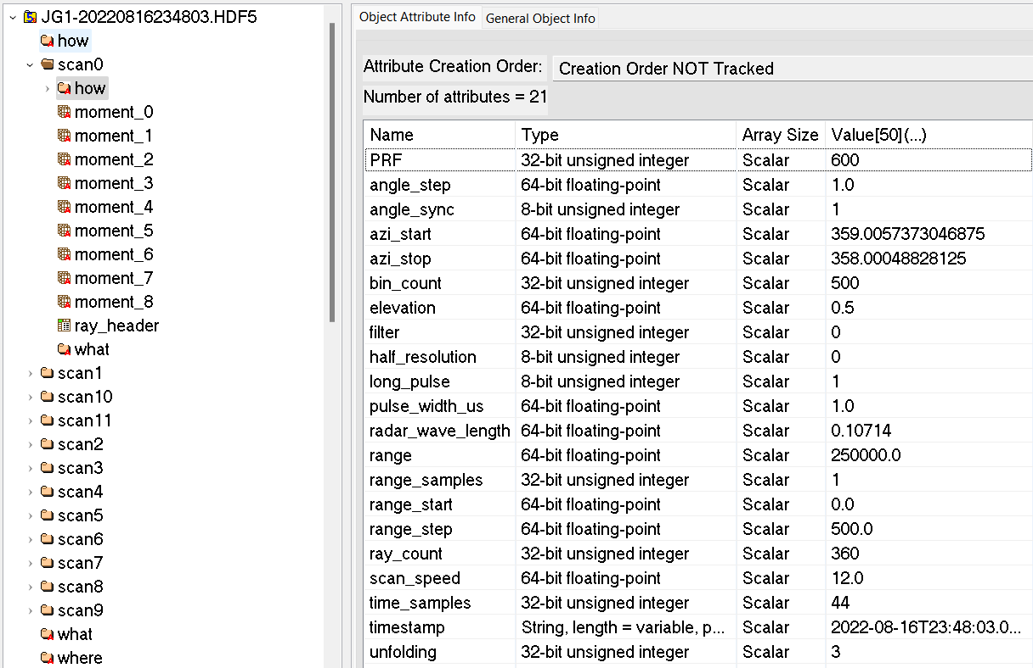

Slide 33
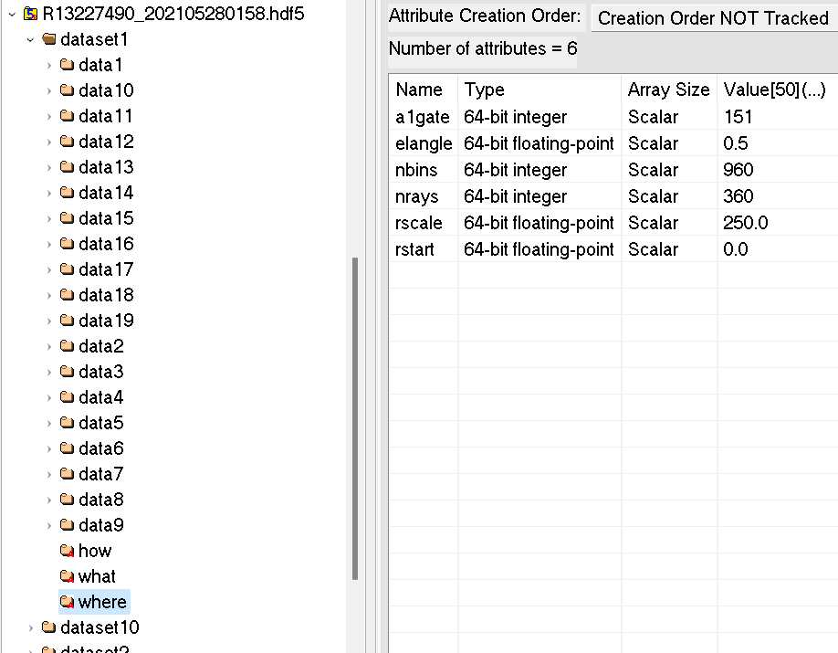

Slide 34
Similaridades
A maioria dos formatos/modelos de dados são projetados para ocupar pouco espaço
Ex.: usar 1 byte sempre que possível, no máximo 2 bytes para representar um valor
1 byte – 0 a 255

Slide 35
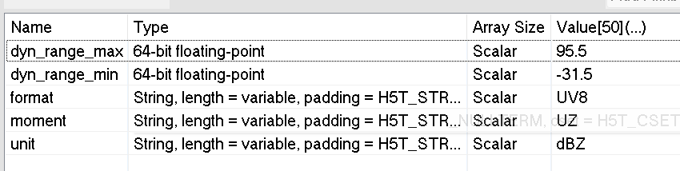
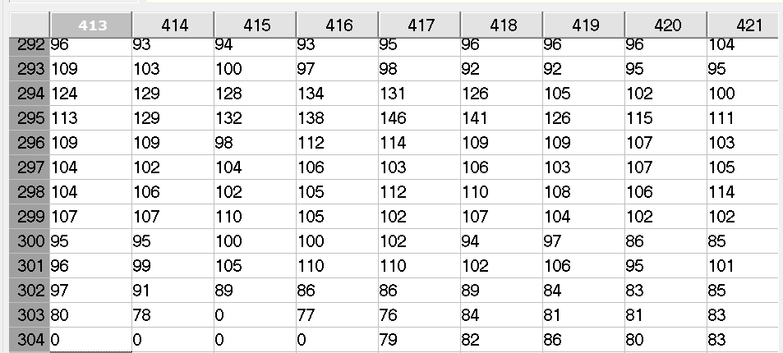
HDF-GAMIC
0 = NOECHO
1 = -31.5 (dyn_range_min)
255 = 95.5 (dyn_range_max)
254 valores válidos
95.5 – (-31.5) = 127
Então cada incremento = 0.5
V_f = -31.5 + (V_c x 0.5)
-31.5 + (134 x 0.5) = 35.5 dBZ

Slide 36
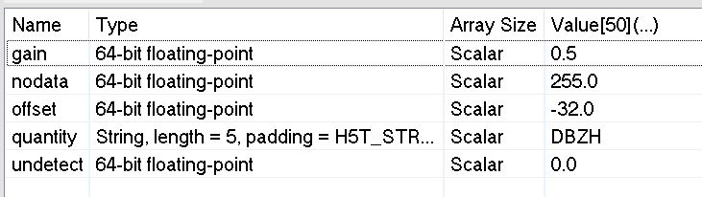
HDF5-ODIM
255 = NODATA
V_f = (V_c x gain) + offset

Slide 37
Links
CAT016 - PYTHON PARA RADARES METEOROLÓGICOS - Google Drive
Prof Enrique Mattos – UNIFEI / Raquel Pereira
The Python ARM Radar Toolkit - Py-ART — Py-ART 1.13.2.post9 documentation (arm-doe.github.io)
wradlib: An Open Source Library for Weather Radar Data Processing — wradlib
GitHub - CSU-Radarmet/CSU_RadarTools: A module of independent functions to do precipitation retrievals from polarimetric radar data
tsbiscaro/rsl-v1.50_HDF5: RSL with HDF5-GAMIC and HDF5-ODIM_V2.1 support (github.com)
tsbiscaro/GERADOR_RADAR_OPERACAO: Gerador para operacao na DOP (github.com)

